Slide 1
KYTTAΡO: Η ΜΟΝΑΔΑ ΤΗΣ ΖΩΗΣ

Slide 2
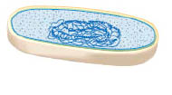
Το προκαρυωτικό κύτταρο
Τα κύτταρα των οποίων το γενετικό υλικό (DNA) δεν περιβάλλεται από πυρηνική μεμβράνη ονομάζονται προκαρυωτικά.
Οι πλέον χαρακτηριστικοί προκαρυωτικοί οργανισμοί είναι τα βακτήρια . Τα βακτήρια είναι μονοκύτταροι οργανισμοί, το κύτταρό τους είναι μικρότερο από το ευκαρυωτικό και δεν διαθέτουν οργανίδια.
Η δομή τους είναι απλή. Περιβάλλονται από πλασματική μεμβράνη, η οποία έχει ίδια δομή με αυτή του ευκαρυωτικού κυττάρου, και στο κυτταρόπλασμά τους υπάρχουν ελεύθερα ριβοσώματα στα οποία γίνεται η πρωτεϊνοσύνθεση. Η πλασματική τους μεμβράνη περιβάλλεται από κυτταρικό τοίχωμα, το οποίο έχει διαφορετική χημική σύσταση από αυτή του φυτικού κυττάρου.
Το προκαρυωτικό κύτταρο.

Slide 3
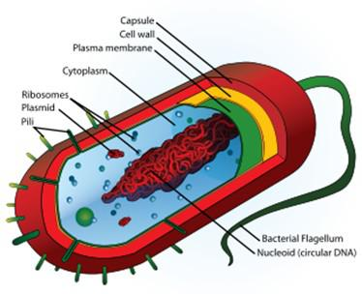
Σε ορισμένα βακτήρια το κυτταρικό τοίχωμα περιβάλλεται από ένα άλλο περίβλημα, την κάψα.
Συχνά διαθέτουν ειδικούς σχηματισμούς (μαστίγια ή βλεφαρίδες) οι οποίοι εξυπηρετούν τη μετακίνησή τους.

Slide 4

Ορισμένα βακτήρια, όταν βρεθούν σε αντίξοες περιβαλλοντικές συνθήκες (π.χ. πολύ υψηλές ή πολύ χαμηλές θερμοκρασίες), αφυδατώνονται και μετατρέπονται σε ανθεκτικές μορφές που ονομάζονται ενδοσπόρια. Όταν οι συνθήκες ξαναγίνουν ευνοϊκές, από κάθε ενδοσπόριο θα προκύψει ένα βακτήριο.
Από ένα ενδοσπόριο προκύπτει
ένα βακτήριο.

Slide 5
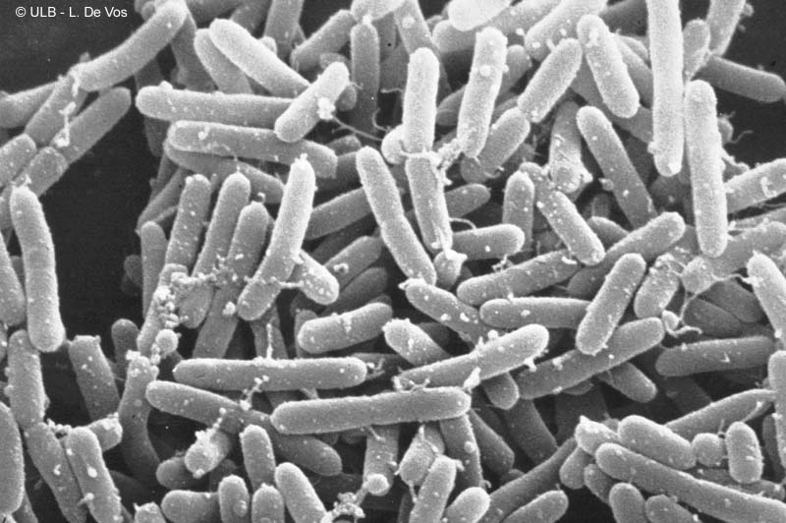
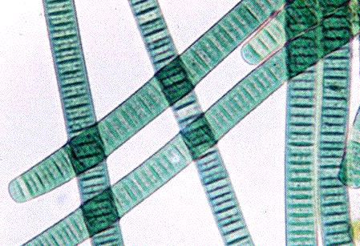
Διαφορετικά κύτταρα για διαφορετικές λειτουργίες
Οι οργανισμοί μπορεί να είναι μονοκύτταροι ή πολυκύτταροι. Οι απλούστεροι οργανισμοί της Γης είναι οι μονοκύτταροι, και συνήθως δεν είναι ορατοί με γυμνό μάτι.
Αυτοί μπορεί να είναι:
προκαρυωτικοί, όπως τα βακτήρια και τα κυανοβακτήρια, που θεωρούνται τα πρώτα κύτταρα που εμφανίστηκαν στη Γη
Βακτήρια
Κυανοβακτήρια
Notes:
Βακτήρια Κυανοβακτήρια

Slide 6
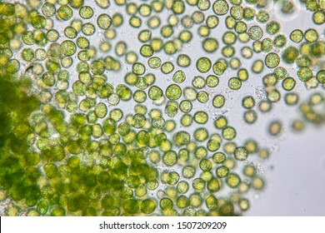
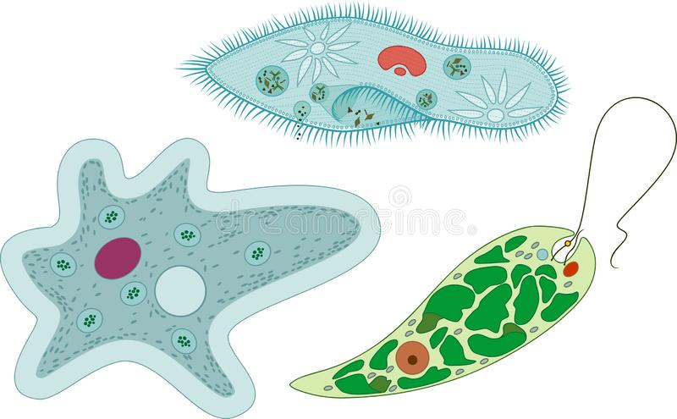
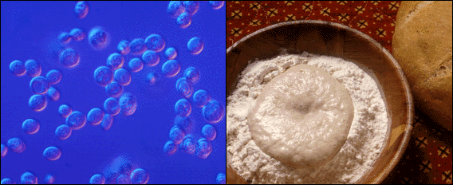
ευκαρυωτικοί, όπως τα πρωτόζωα, κάποια φύκη και μύκητες.
Φύκη
Πρωτόζωα
Ζυμομύκητες
Notes:
Πρωτόζωα Φύκη Ζυμομύκητες

Slide 7
Οι μονοκύτταροι οργανισμοί, όπως τα πρωτόζωα, π.χ η αμοιβάδα, αποτελούνται από ένα κύτταρο, το οποίο επιτελεί όλες τις λειτουργίες που απαιτούνται για την ανάπτυξη και την αναπαραγωγή του οργανισμού.
Ορισμένοι μονοκύτταροι οργανισμοί μετακινούνται με τη βοήθεια μαστιγίων ή βλεφαρίδων που διαθέτουν, ενώ άλλοι μετακινούνται σχηματίζοντας ψευδοπόδια.
Επίσης, ορισμένοι μονοκύτταροι οργανισμοί, όπως τα κυανοβακτήρια και τα μονοκύτταρα φύκη, φωτοσυνθέτουν.
ΑΜΟΙΒΑΔΑ
www.youtube.com/watch?v=0p9TyXwJsdM
Notes:
ΑΜΟΙΒΑΔΑ

Slide 8
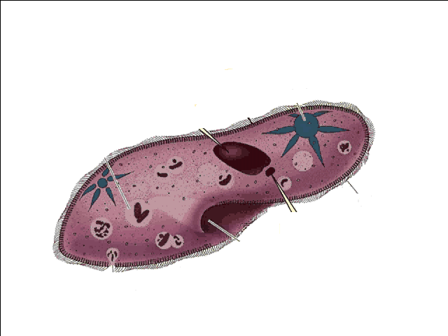
Paramecium sp.
Μακροπυρήνας: ελέγχει τις λειτουργίες του Paramecium
Πεπτικό κενοτόπιο
Βλεφαρίδες
Στόμα
κυτταροπρωκτός
https://www.youtube.com/watch?v=MxbwiACd0Tw

Slide 9
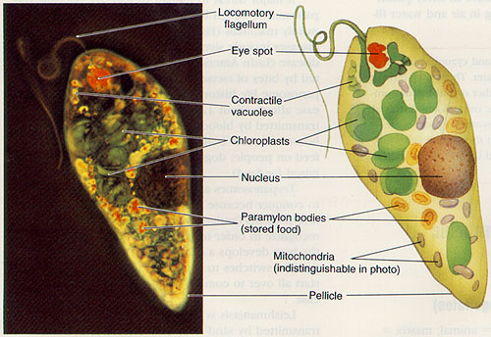
μαστίγιο
φωτοδέκτης
Χλωροπλάστες
πυρήνας
Μιτοχόνδρια (αόρατα στη φωτογραφία)
Euglena sp.
Ραβδωτή μεμβράνη
https://www.youtube.com/watch?v=fI7nEWUjk3A&t=26s

Slide 10
Οι πολυκύτταροι οργανισμοί, όπως ο άνθρωπος ή η παπαρούνα, αποτελούνται από πολλά διαφορετικά ευκαρυωτικά κύτταρα.
Τα κύτταρα αυτά παρουσιάζουν ομοιότητες αλλά και διαφορές που αφορούν τη δομή και τη λειτουργία τους.
Παράλληλα όμως συνεργάζονται μεταξύ τους, με αποτέλεσμα να μπορεί να λειτουργήσει και να επιβιώσει ολόκληρος ο οργανισμός.

Slide 11
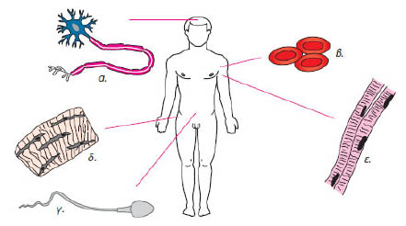
Κάθε είδος κυττάρου στο ανθρώπινο σώμα επιτελεί συγκεκριμένη λειτουργία. Έτσι, για παράδειγμα, το νευρικό κύτταρο (α) διαβιβάζει μηνύματα. Ένα τμήμα του θυμίζει καλώδιο. Το ερυθρό αιμοσφαίριο (β) οφείλει το χρώμα του σε μία πρωτεΐνη, την αιμοσφαιρίνη, η οποία μεταφέρει οξυγόνο. Το σπερματοζωάριο (γ) διαθέτει μαστίγιο, γιατί πρέπει να κινηθεί μέχρι να συναντήσει το ωάριο. Τα οστικά κύτταρα (δ) και τα μυϊκά (ε) έχουν δομή που εξυπηρετεί τις λειτουργίες τους.

Slide 12
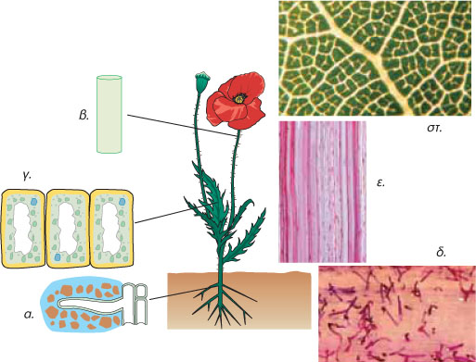
Τα ριζικά τριχίδια (α και δ) είναι αποφυάδες κυττάρων της ρίζας. Είναι πολύ λεπτά και μακριά και έτσι μπορούν να απορροφούν νερό από το έδαφος. Τα κύτταρα του ξυλώματος (β και ε) σχηματίζουν μικρούς σωλήνες που μεταφέρουν το νερό από τις ρίζες προς τα υπόλοιπα μέρη του φυτού. Τα κύτταρα των φύλλων (γ και στ) διαθέτουν πολλούς χλωροπλάστες και έτσι μπορούν να φωτοσυνθέτουν.

Slide 13
Ας σκεφτούμε
Στο εσωτερικό των μιτοχονδρίων και των χλωροπλαστών υπάρχουν DNA, ριβοσώματα και διάφορα ένζυμα. Με βάση αυτά τα δεδομένα μπορείτε να εξηγήσετε γιατί τα συγκεκριμένα κυτταρικά οργανίδια χαρακτηρίζονται από σχετική αυτονομία;
Στο DNA που περιέχουν υπάρχουν πληροφορίες για ορισμένες λειτουργίες τους.
Στα ριβοσώματά τους παράγονται κάποιες πρωτεΐνες.
Χρειάζονται όμως τις πληροφορίες του πυρήνα για να λειτουργήσουν.

Slide 14
Ερωτήσεις
1 (σελ. 26)
Να βάλετε σε κύκλο το γράμμα που αντιστοιχεί στη φράση που συμπληρώνει σωστά την πρόταση:
Α. Ορισμένοι μονοκύτταροι οργανισμοί μετακινούνται με:
α. πόδια
β. ψευδοπόδια
γ. ριβοσώματα
δ. όλα όσα αναφέρονται στα α, β και γ
B. Η φωτοσύνθεση είναι μία διαδικασία των φυτών που γίνεται στα οργανίδια που ονομάζονται:
α. μιτοχόνδρια
β. πυρήνες
γ. λυσοσώματα
δ. χλωροπλάστες

Slide 15
Ερωτήσεις
3 (σελ. 27)
Να βάλετε ένα + στην κατάλληλη στήλη:
 | ΚΥΤΤΑΡΟ
 | Ευκαρυωτικό | Προκαρυωτικό
ριβοσώματα
μιτοχόνδρια
χλωροπλάστες
κυτταρικό τοίχωμα
πλασματική μεμβράνη
πυρήνας
γενετικό υλικό

Slide 16
Ερωτήσεις
3 (σελ. 27)
Να βάλετε ένα + στην κατάλληλη στήλη:
 | ΚΥΤΤΑΡΟ
 | Ευκαρυωτικό | Προκαρυωτικό
ριβοσώματα | + | +
μιτοχόνδρια | +
χλωροπλάστες | +
κυτταρικό τοίχωμα | + | +
πλασματική μεμβράνη | + | +
πυρήνας | +
γενετικό υλικό | + | +

